Slide 1
VLAN: Redes Virtuales
Método para separar una red física
Se forman redes Lógicas
Reduce el dominio de Difusión
Aumenta la eficiencia en la administración
Se configura por software

Slide 2
VLAN: Redes Virtuales
Utiliza el Protocolo 802.1Q, STP, VTP
Añade 4 B a la trama ethernet
Aumenta la seguridad

Slide 3
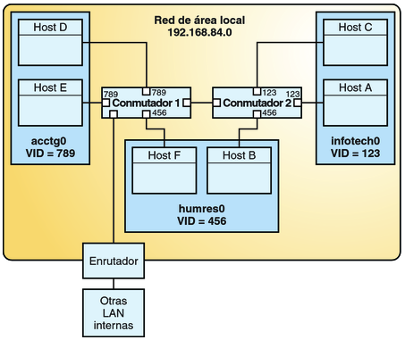
VLAN: Ejemplo Genérico

Slide 4
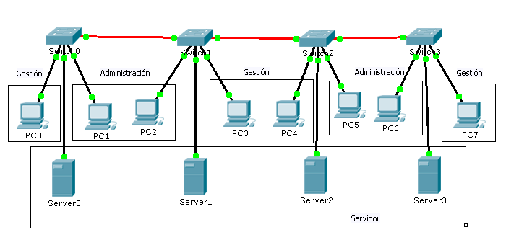
VLAN: Ejemplo

Slide 5
VLAN: Clasificación
VLAN de nivel 1 (por puerto)
VLAN de nivel 2 por direcciones MAC.
VLAN de nivel 2 por tipo de protocolo.
VLAN de nivel 3 por direcciones de subred (subred virtual)
VLAN de niveles superiores
Los modos del puerto del Switch se pueden clasificar en Estáticas y Dinámicas

Slide 6
VLAN: Comandos
Switch(config)# vlan database
Switch(config-vlan)# vlan 10 name Servidores
Switch(config-vlan)# vlan 20 name usuarios
Switch(config-vlan)# vlan 30 name Gestores
Switch(config-if)#switchport

Slide 7
VLAN: Bibliografía
https://es.wikipedia.org/wiki/VLAN
http://redes-jcano.blogspot.com.ar/2011/06/que-son-las-vlanpara-que-sirven-y-como.html
https://docs.oracle.com/cd/E37929_01/html/E36606/fpjve.html
https://sites.google.com/site/modulovlan/3-1-presentacion-de-las-vlan/3-1-2-tipos-de-vlan

